Slide 1
SISTEMA DIGERENTE

Slide 2
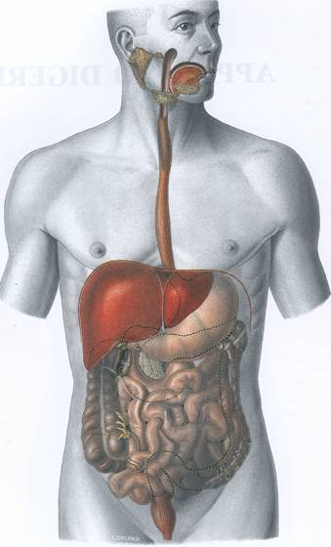
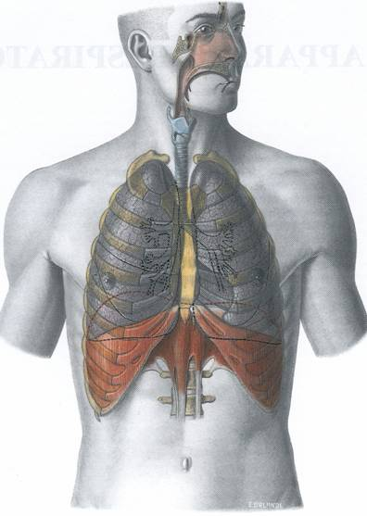
SISTEMI DIGERENTE – RESPIRATORIO

Slide 3
SISTEMI DIGERENTE e RESPIRATORIO Correlazioni Morfologiche su Base Organogenetica
I Sistemi DIGERENTE e RESPIRATORIO, per quanto riguarda gli Organi Cavi che li costituiscono, sono strettamente correlati tra loro, soprattutto per la comune ORIGINE dall’ Intestino Primitivo, che è suddiviso in INTESTINO PRIMITIVO ANTERIORE, MEDIO e POSTERIORE. In particolare, se il SISTEMA DIGERENTE origina da tutte e tre le porzioni succitate, il SISTEMA RESPIRATORIO, invece, ha come struttura embrio-fetale di riferimento, soltanto l’ intestino ANTERIORE e la sua ulteriore specializzazione, INTESTINO FARINGEO

Slide 4
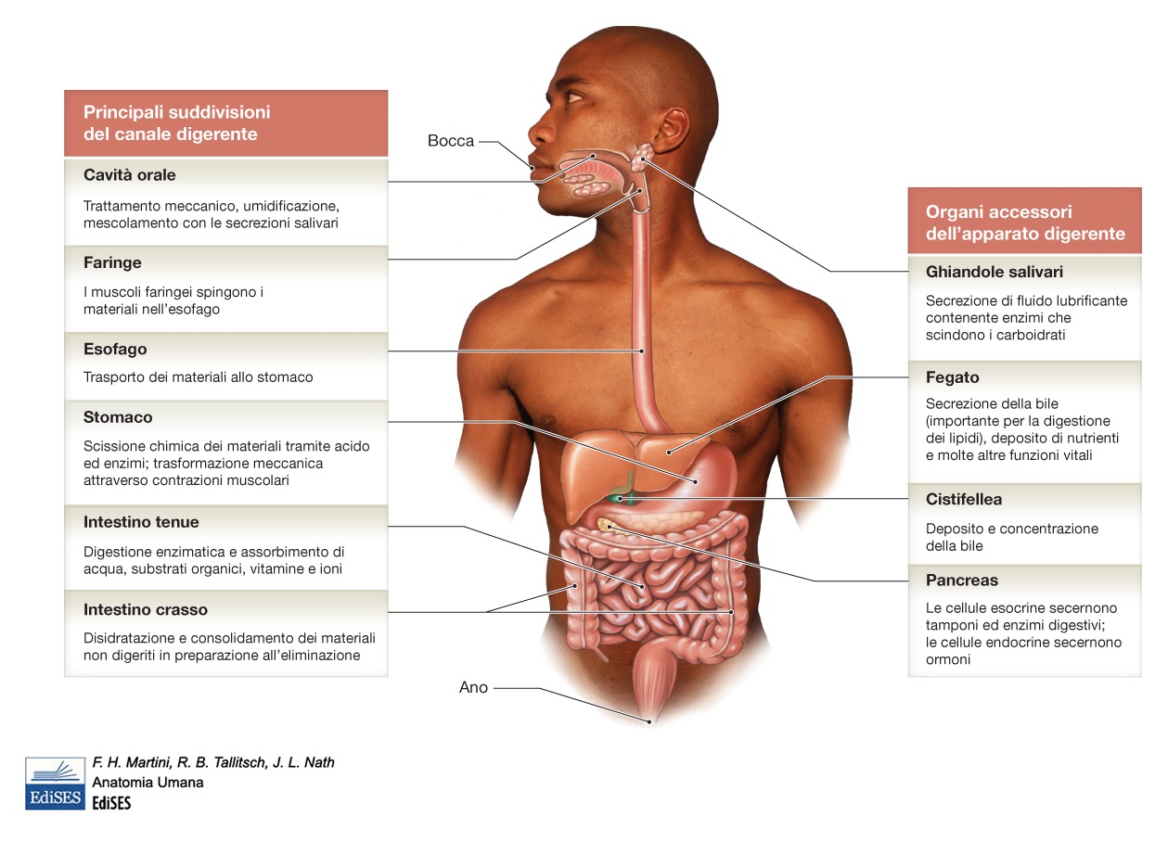
SISTEMA DIGERENTE

Slide 5
SISTEMA DIGERENTE (1)
Il TUBO DIGERENTE può essere considerato un ORGANO CAVO molto lungo (circa 10 metri), che assune varie denominazioni che sono quelle dei diversi Organi Cavi che lo costituiscono.
Secondo la normale progressione del Bolo Alimentare, in direzione Cranio-Caudale, si descrivono:
- CAVITA’ ORALE E SUO VESTIBOLO
- ORO- e LARINGOFARINGE (la Rinofaringe è
unicamente una Via Aerea del Sistema
Respiratorio)
- ESOFAGO
- STOMACO
- INTESTINO:
* TENUE: DUODENO e TENUE MESENTERIALE
* CRASSO: CECO, COLON, SIGMA, RETTO

Slide 6
SISTEMA DIGERENTE (2)
Numerosi ORGANI PIENI sono annessi al Tubo Digerente:
GHIANDOLE EXTRAMURALI:
- SALIVARI MAGGIORI
- FEGATO
- PANCREAS
LINGUA
DENTI
ARCO LINFATICO DI WALDEYER: TONSILLE PALATINE, FARINGEA, LINGUALE, TUBARICHE
FORMAZIONI LINFOIDI DIFFUSE nel TUBO DIGERENTE e APPENDICE CECALE (o VERMIFORME)

Slide 7
CAVITà ORALE

Slide 8
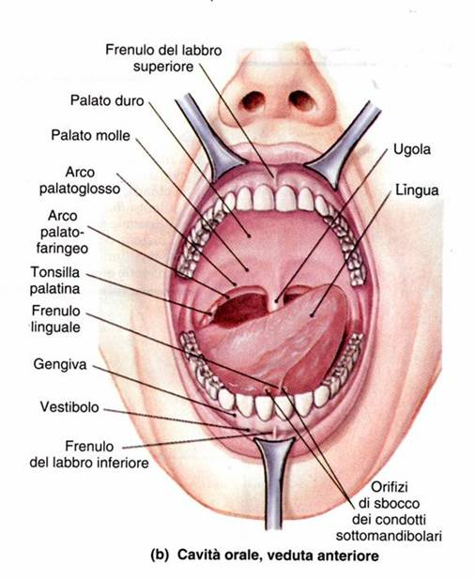
Labbra
Guance
Vestibolo
Arcate dento-gengivali
Cavità orale
Palato duro e molle
Lingua

Slide 9
CAVITà ORALE
È un ORGANO CAVO, IMPARI e MEDIANO, costituente una delle Cavità dello Splancnocranio.
In essa:
- viene introdotto il cibo;
- viene riversata la SALIVA, prevalentemente da dalle Ghiandole Salivari Maggiori;
- il cibo viene sminuzzato, ammorbidito e ne inizia la digestione chimica
La Cavità Orale si divide morfologicamente in:
CAVITA’ ORALE PROPRIAMENTE DETTA;
VESTIBOLO DELLA CAVITA’ ORALE

Slide 10
VESTIBOLO DELLA CAVITà ORALE
È limitato ANTERIORMENTE dalle LABBRA e LATERALMENTE dalle GUANCE. I FRENULI LABIALI connettono sul Piano Sagittale le Labbra Superiore ed Inferiore con le rispettive Gengive
POSTERO-MEDIALMENTE è limitato dalle ARCATE GENGIVO-DENTARIE.
Il Vestibolo comunica con la CAVITA’ ORALE tramite gli Spazi Interdentali e, posteriormente, tramite i cosiddetti Spazi Retromolari
Vi sbocca il Dotto Escretore della Ghiandola Salivare Maggiore Parotide
Tramite la contrazione del Muscolo Buccinatore si provoca una Pressione Negativa nel Vestibolo, che consente l’ atto della Suzione (Succhiamento) essenziale per succhiare il Latte.

Slide 11
CAVITà ORALE PROPRIAMENTE DETTA
Si localizza più «internamente» rispetto alle Arcate Gengivo-Dentarie. Comunica POSTERIORMENTE con la Orofaringe, tramite l’ ISTMO DELLE FAUCI, delimitato SUPERIORMENTE dal PALATO MOLLE, INFERIORMENTE dalla RADICE della LINGUA (con la TONSILLA LINGUALE) e LATERALMENTE dai PILASTRI delle FAUCI (con i Muscoli Palatoglosso e Palatofaringeo).
All’Istmo delle Fauci si localizzano le TONSILLE PALATINE.

Slide 12
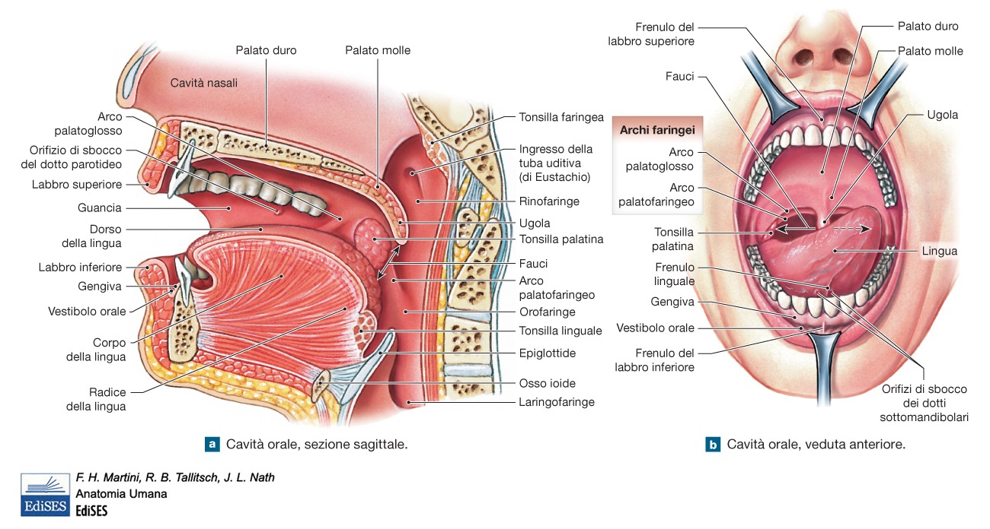

Slide 13
CAVITà ORALE PROPRIAMENTE DETTA
La VOLTA (o TETTO) della CAVITA’ ORALE è costituita Anteriormente dal PALATO DURO (formato dall’ Osso Mascellare e dall’ Osso Palatino) e posteriormente dal PALATO MOLLE (Struttura Fibro-Muscolare, che può sollevarsi e tendersi nella Deglutizione, impedendo il Passaggio nella Rinofaringe del Bolo Alimentare, soprattutto i liquidi).
Il PAVIMENTO è formato da MUSCOLI SCHELETRICI, tra i quali il MILOIOIDEO, il DIGASTRICO ed il GENIOIOIDEO, che si inseriscono all’ OSSO IOIDE, localizzato nel Collo a livello di C4. Vi si aprono i DOTTI ESCRETORI delle Ghiandole Salivari Maggiori SOTTOMANDIBOLARE e SOTTOLINGUALE

Slide 14
CAVITà ORALE PROPRIAMENTE DETTA
Le ARCATE GENGIVO-DENTARIE si localizzano, rispettivamente, quella superiore nell’ Osso MASCELLARE e quella INFERIORE nella MANDIBOLA.
La MANDIBOLA è coinvolta anche nell’ unica diartrosi presente a livello cranico (la cosiddetta BI-CONDILOARTROSI TEMPORO-MANDIBOLARE), che consente i movimenti essenziali per l’apertura e la chiusura della cavità orale nella masticazione e nella fonazione.

Slide 15
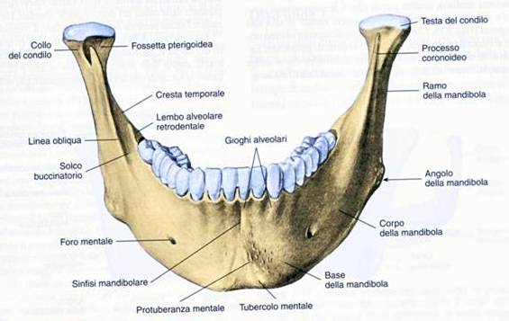
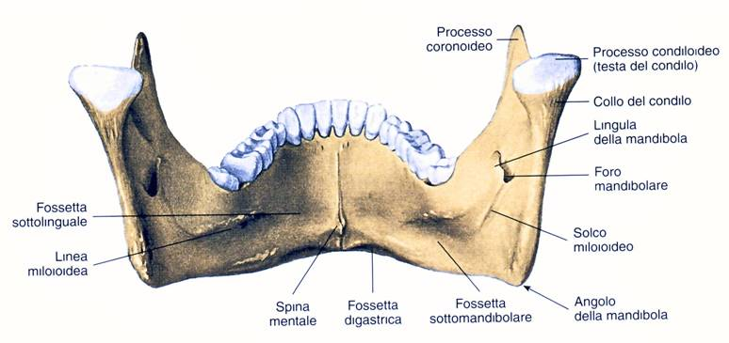
MANDIBOLA
FRONTALE
ANTERIORE
FRONTALE POSTERIORE

Slide 16
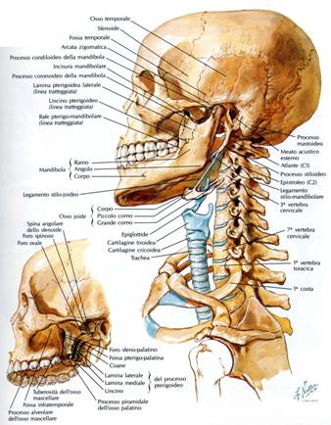
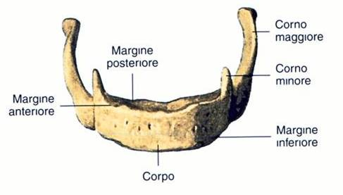
OSSO IOIDE (JOIDE)

Slide 17
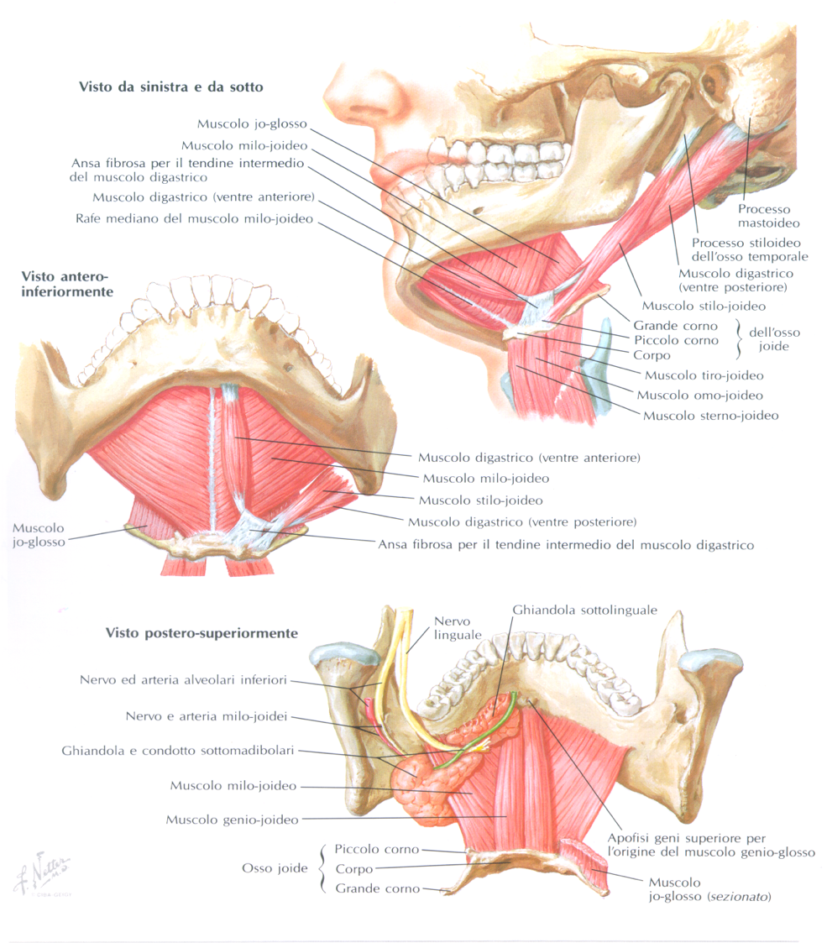
MUSCOLI
PAVIMENTO
ORALE

Slide 18
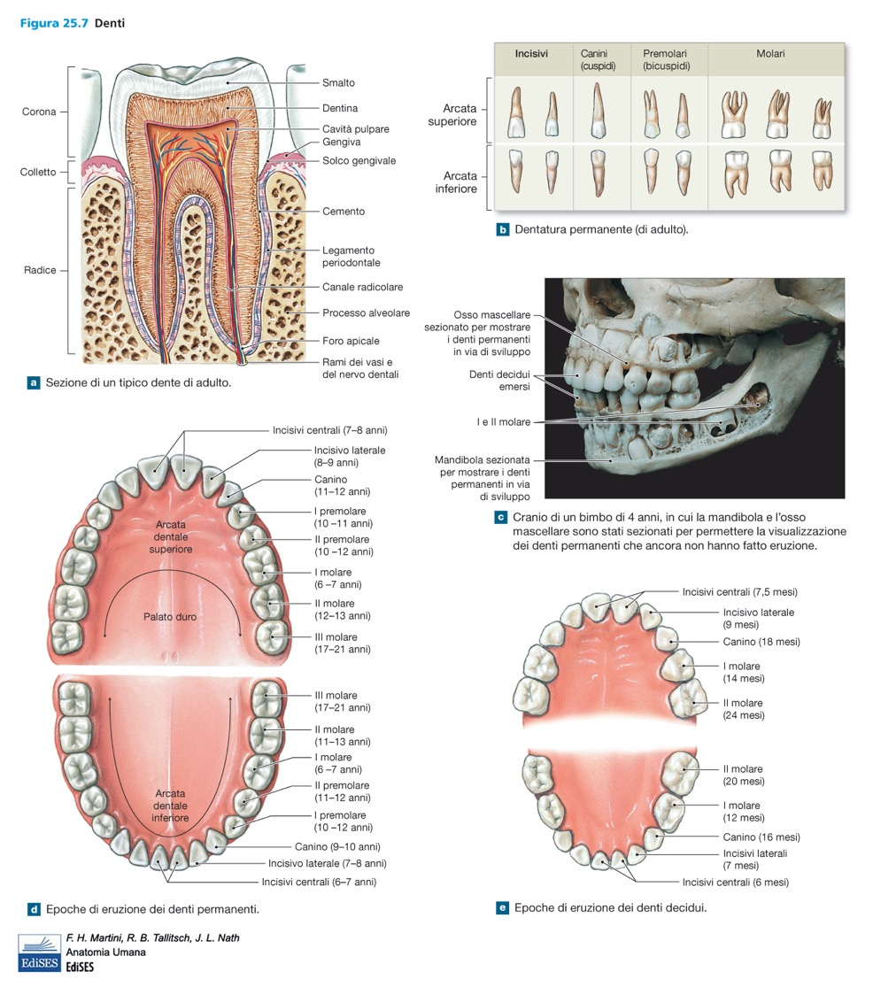

Slide 19
ARCATE DENTARIE PERMANENTI

Slide 20
ARCATE GENGIVO-DENTARIE
I DENTI sono Organi Pieni localizzati nei Processi Alveolari delle Ossa MASCELLARI e della MANDIBOLA e vi sono mantenuti fissi dalle strutture del PERIODONTO (in Clinica «Parodonto») costituito dal cosiddetto OSSO ALVEOLARE, LEGAMENTO PERIODONTALE, CEMENTO delle Radici Dentarie, GENGIVA (rivestita dalla Tonaca Mucosa simile a quella della Cavità Orale) con il LEGAMENTO GENGIVO-DENTALE.
I DENTI sono in numero di 32 nella cosiddetta Dentizione Permanente nell’ Adulto. Essa è preceduta, nell’ età infantile, dalla cosiddetta Dentizione Decidua (20 elementi).
Per ciascuna Arcata Gengivo-Dentaria, nella Dentizione Permanente, si riscontrano 4 Denti INCISIVI, 2 Denti CANINI, 4 Denti PREMOLARI e 6 Denti MOLARI

Slide 22
STRUTTURa degli elementi dentari
L’ impalcatura del Dente è costituita dalla DENTINA (Tessuto Mineralizzato), la quale delimita la CAVITA’ PULPARE, dove si localizza la POLPA DENTARIA (tessuto connettivo ricco di vasi e fibre nervose a prevalente significato dolorifico).
La porzione che sporge nella Cavità Orale è definita CORONA. In essa la Dentina è rivestita dallo SMALTO, tessuto altamente mineralizzato, ma di origine ECTODERMICA. A differenza della Dentina, lo Smalto non può rigenerarsi in caso di danno, per cui deve essere «riparato» con opportuni materiali da Odontoiatria Conservativa

Slide 23
L I N G U A

Slide 24
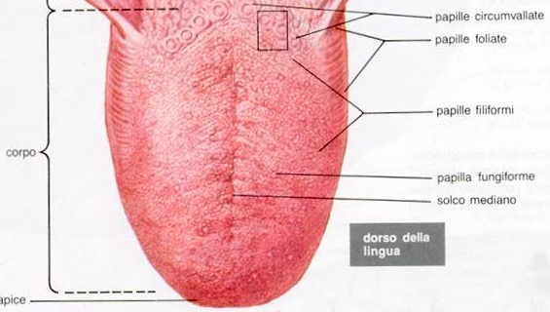
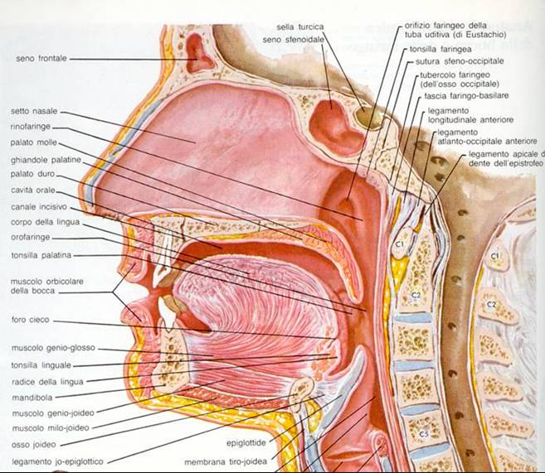
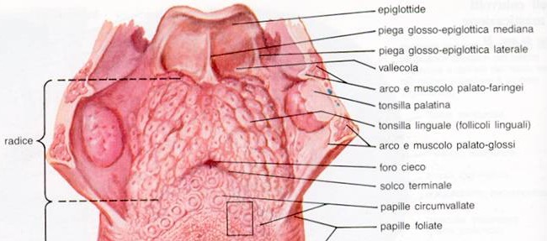

Slide 25
LINGUA caratteri generali
È un ORGANO PIENO, IMPARI e MEDIANO, localizzato nella CAVITA’ ORALE, di cui occupa quasi totalmente il Pavimento.
È coinvolto nelle attività correlate a Funzioni DIGERENTI (Prensione del Bolo Alimentare, Rimescolamento nella Cavità Orale, Processo di Deglutizione) ed a Funzioni RESPIRATORIE (Fonazione).
Presenta una forma grossolanamente CONICA, con l’ APICE diretto ANTERIORMENTE.
È costituito da un CORPO, che ricopre il Pavimento Orale, nel quale si descrive una FACCIA SUPERIORE (o DORSO LINGUALE) ed una FACCIA INFERIORE; e da una RADICE, che profondamente si inserisce all’ Osso Ioide, tramite le strutture fibrose della MEMBRANA IO-GLOSSA e del SETTO LINGUALE LONGITUDINALE.

Slide 26
LINGUA STRUTTURA
È un Organo MUSCOLO-FIBROSO.
Muscoli Striati Scheletrici si inseriscono allo SCHELETRO FIBROSO (Membrana Io-Glossa e Setto Linguale Longitudinale) e sono definiti come ESTRINSECI (se l’altro attacco è posto su strutture scheletriche del cranio e del collo) oppure INTRINSECI (entrambi gli attacchi sullo Scheletro Fibroso). Tali muscoli provvedono sia allo spostamento della Lingua nel cavo orale, sia a far variare la sua forma.

Slide 27
LINGUA STRUTTURA
Vi si distinguono un CORPO, anteriormente, ed una RADICE, posteriormente.
Il limite tra Corpo e Radice è dato dalla cosiddetta «V» liguale (Papille Vallate).
Pur essendo un Organo Pieno, tuttavia la Lingua, essendo localizzata nella Cavità Orale, presenta una TONACA MUCOSA analoga a quella della Cavità e del Vestibolo, con un Epitelio Pavimentoso Pluristratificato parzialmente Cheratinizzato (a seconda delle zone piu’ o meno sottoposte a sollecitazioni meccaniche e/o termiche). Nella FACCIA SUPERIORE del Corpo la Mucosa presenta le PAPILLE LINGUALI (Filiformi, Foliate, Fungiformi e Vallate o Circumvallate).

Slide 29
SENSIBILITA’ GUSTATIVA (Viscerale Speciale)
Nelle Papille Linguali Foliate, Fungiformi e Vallate (o Circumvallate) si localizzano i CALICI GUSTATIVI, che sono strutture di forma SFEROIDALE. Vi si ritrovano le CELLULE GUSTATIVE che sono elementi NEUROEPITELIALI che generano impulsi nervosi in seguito a stimolazione CHIMICA, per poter identificare l’ Amaro, il Dolce, l’ Acido ed il Salato, nonché l’ «Umami» (correlato al glutamato del Dado di Brodo) e anche lo specifico gusto correlato al «grasso fritto».
Nei Calici ci sono inoltre CELLULE di SOSTEGNO e CELLULE BASALI.
I NERVI coinvolti nella SENSIBILITA’ GUSTATIVA:
- N. FACIALE (VII) per il Corpo Linguale;
- N. GLOSSOFARINGEO (IX) per Radice Linguale;
- N. VAGO (X) per i Calici presenti nella EPIGLOTTIDE Laringea.

Slide 30
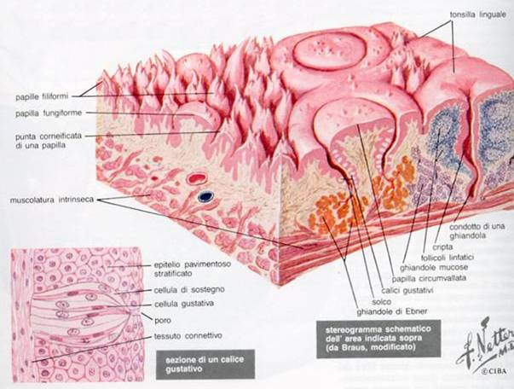
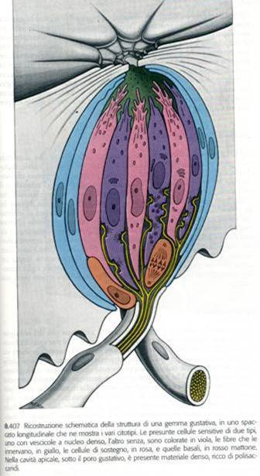
MUCOSA DELLA FACCIA SUPERIORE: PAPILLE LINGUALI
CALICI GUSTATIVI

Slide 31
CALICI GUSTATIVI
Sono strutture di forma GLOBOSA
Si trovano nell’ ambito delle papille linguali VALLATE, FUNGIFORMI e FOLIATE, ma NON ci sono nelle Filiformi
Vi si descrivono:
- CELLULE SENSORIALI (RECETTORI GUSTATIVI)
- CELLULE DI SOSTEGNO
- CELLULE BASALI
Nelle papille vallate sono associati alle GHIANDOLE SIEROSE di VON EBNER che con il loro secreto «ripuliscono» i calici stessi dalle molecole di cui sono state già percepite le caratteristiche gustative.

Slide 32
F A R I N G E

Slide 33
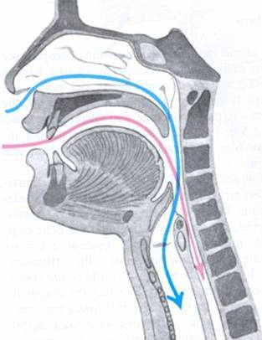
FARINGE: SCHEMATIZZAZIONE ANATOMO – TOPOGRAFICA

Slide 34
FARINGE
ORGANO CAVO, IMPARI e MEDIANO, localizzato nella Regione CERVICALE, tra la Base del Neurocranio e C6, anteriormente alla Colonna CERVICALE
È un ORGANO in “COMUNE” ai sistemi RESPIRATORIO e DIGERENTE: infatti, è connessa con:
- CAVITA’ NASALI (RINOFARINGE)
- CAVITA’ ORALE (OROFARINGE)
- LARINGE (LARINGO- od IPOFARINGE)
Comunica inoltre con la CASSA DEL TIMPANO (dell’ ORECCHIO MEDIO) tramite la TUBA UDITIVA, il cui ORIFIZIO si apre nella RINOFARINGE

Slide 35
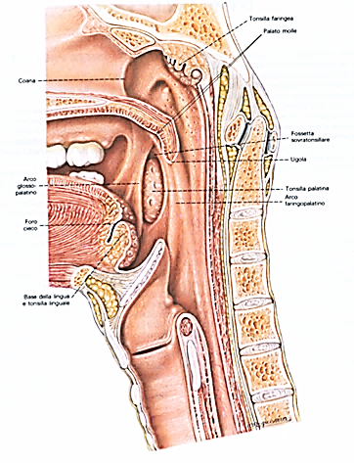
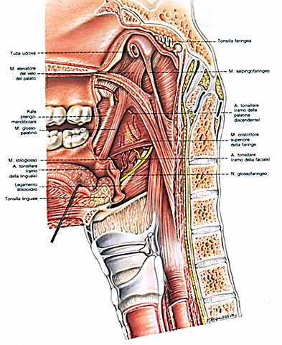
FARINGE: PROIEZIONE LATERALE sul PIANO MEDIANO
rinofaringe
orofaringe
laringofaringe

Slide 36
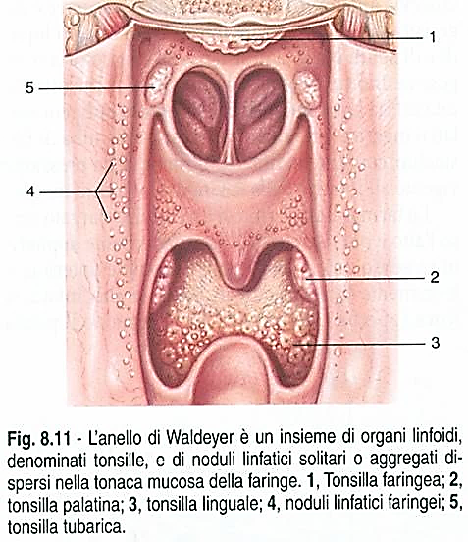
FARINGE: PARETE ANTERIORE

Slide 37
FARINGE CARATTERI ANATOMO-MACROSCOPICI
Ha una forma a TRONCO di PIRAMIDE.
La BASE MAGGIORE è SUPERIORE e si inserisce alla BASE DEL NEUROCRANIO.
I MARGINI LATERALI si rapportano col Fascio VASCOLO-NERVOSO del COLLO e con la Ghiandola Salivare PAROTIDE.
La FACCIA POSTERIORE si relaziona con lo SPAZIO RETROFARINGEO.
La BASE MINORE è situata INFERIORMENTE e si prosegue con il lume dell’ Esofago.
La FACCIA ANTERIORE presenta, in senso CRANIO-CAUDALE le seguenti APERTURE
- COANE (Cavità Nasali)
- ISTMO DELLE FAUCI (Cavità Orale)
- ADITO LARINGEO (Laringe)

Slide 38
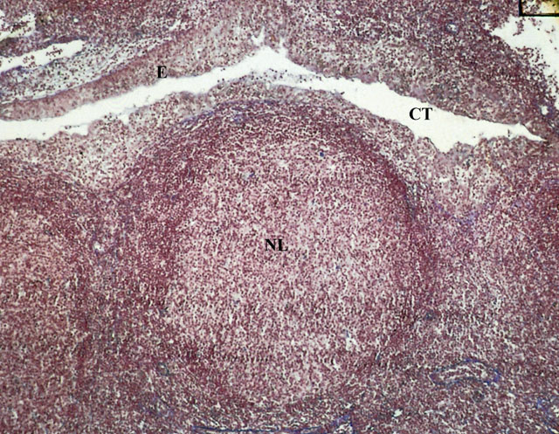
STRUTTURA delle TONSILLE (Tonsilla FARINGEA)

Slide 39
FARINGE STRUTTURA
Il Lume è rivestito da una TONACA MUCOSA:
- EPITELIO CILINDRICO PSEUDOSTRATIFICATO CILIATO (rinofaringe) con intercalate CELLULE MUCIPARE CALICIFORMI
- EPITELIO PAVIMENTOSO PLURISTRATIFICATO con zone di cheratinizzazione (oro- e laringofaringe)
Nella Lamina Propria si approfondano Ghiandole Tubuloacinose Ramificate a prevalente Secrezione MUCOSA
TONACA FIBROELASTICA (Membrana Faringo-Basilare) che ne costituisce l’ Impalcatura
TONACA MUSCOLARE con MUSCOLI STRIATI SCHELETRICI COSTRITTORI (Superiore, Medio ed Inferiore) ed ELEVATORI (Superiore ed Inferiore).
TONACA AVVENTIZIA di Connettivo Fibroso.

Slide 40
ANELLO (ARCO) LINFATICO OROFARINGEO di waldeyer
è costituito da organi pieni (rivestiti da tonaca mucosa), denominati TONSILLE, in cui prevale il TESSUTO LINFOIDE.
Le TONSILLE sono così denominate:
- TONSILLE PALATINE, organi pari all’ Istmo delle Fauci ;
- TONSILLA FARINGEA, organo impari sulla Volta della Rinofaringe ;
- TONSILLE TUBARICHE, organo pari nella Rinofaringe, allo sbocco della Tuba Uditiva ;
- TONSILLA LINGUALE, organo impari alla Radice della Lingua ;
- TONSILLE LARINGEE, organo pari nei Ventricoli Laringei

Slide 41
ANELLO (ARCO) LINFATICO OROFARINGEO di waldeyer

Slide 42
E S O F A G O

Slide 43
ESOFAGO
È un ORGANO CAVO, IMPARI e MEDIANO, che collega la FARINGE con lo STOMACO
Si estende tra C6 e la T10 con una lunghezza media di 25 cm
Si distinguono in senso cranio-caudale i seguenti tratti :
- CERVICALE
- TORACICO o MEDIASTINICO
- DIAFRAMMATICO
- ADDOMINALE
Non ha un decorso rettilineo, ma presenta curvature, correlate allo stretto rapporto con la colonna vertebrale, che presenta la Lordosi Cervicale e la Cifosi Toracica.

Slide 44
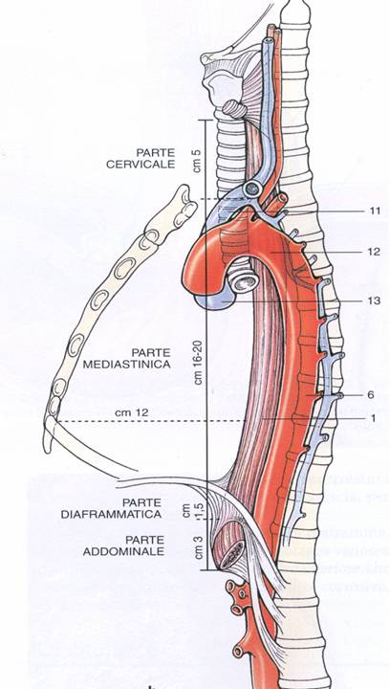
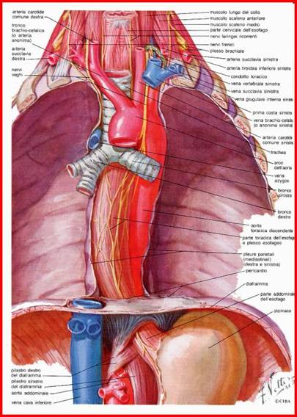

Slide 45
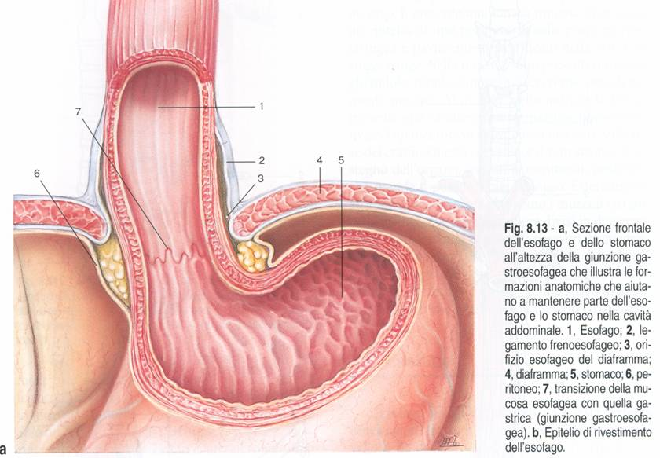
ESOFAGO PORZIONE DIAFRAMMATICA E REGIONE CARDIALE

Slide 46
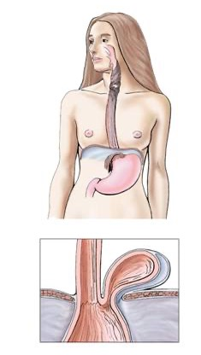
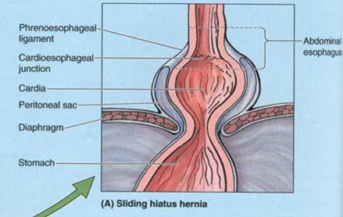
ERNIE DELLO IATO ESOFAGEO

Slide 47
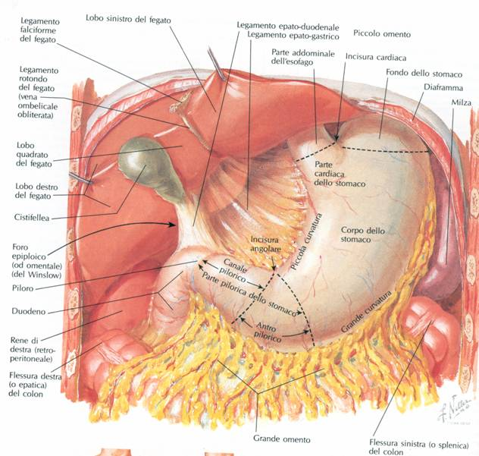
ESOFAGO TRATTO ADDOMINALE

Slide 48
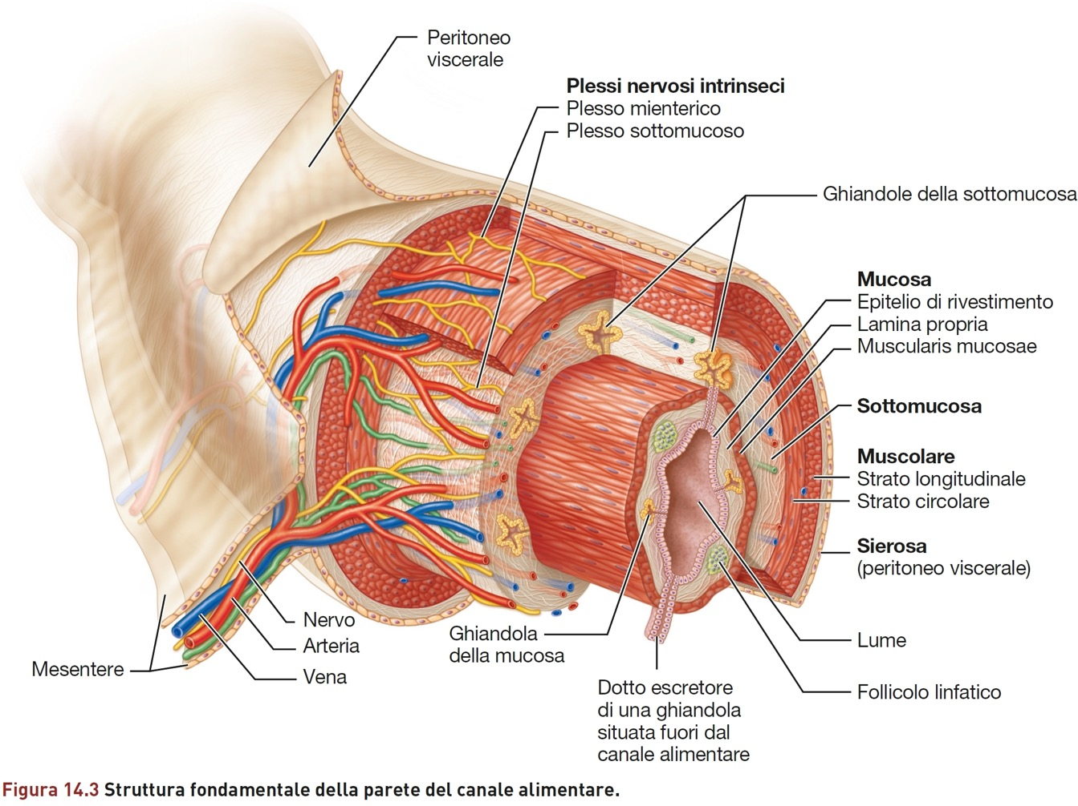

Slide 49
ORGANI CAVI
SISTEMI DIGERENTE, RESPIRATORIO, URINARIO, GENITALE
TONACA MUCOSA costituita da :
- EPITELIO DI RIVESTIMENTO: protezione, assorbimento
- LAMINA PROPRIA (tessuto CONNETTIVO DENSO): determina la configurazione
caratteristica dei differenti tipi di mucosa. Contiene Ghiandole Intramurali
- MUSCULARIS MUCOSÆ (tessuto MUSCOLARE LISCIO): motilità della mucosa correlata a processi di assorbimento e secrezione
TONACA SOTTOMUCOSA (tessuto CONNETTIVO LASSO): separa la tonaca mucosa dalla tonaca muscolare. Può contenere ghiandole Intramurali ed è ricca di formazioni vascolari e nervose (plessi nervosi, tra cui quello di Meissner).

Slide 50
ORGANI CAVI
SISTEMI DIGERENTE, RESPIRATORIO, URINARIO, GENITALE
TONACA MUSCOLARE (tessuto MUSCOLARE LISCIO, generalmente; in alcuni casi anche STRIATO SCHELETRICO, come nella Faringe e nel tratto piu’ CRANIALE dell’ Esofago): presiede alla motilità complessiva dell' organo ed è sede di dispositivi nervosi (tra cui il Plesso di Auerbach)
TONACA ESTERNA, che può essere:
- TONACA AVVENTIZIA (tessuto CONNETTIVO DENSO): media i rapporti dell' organo con gli organi circostanti, dà luogo ai mezzi di fissità e presenta dispositivi vascolari ;
- TONACA SIEROSA (tessuto MESOTELIALE): costituita dall' avvolgersi sugli organi
delle cosiddette membrane sierose. Fungono anch'esse da mezzi di fissità per l' organo, ma permettono notevole SCORRIMENTO .

Slide 51
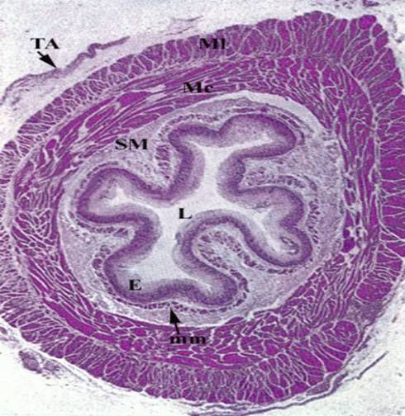
ESOFAGO STRUTTURA
TONACA MUCOSA con EPITELIO PAVIMENTOSO PLURISTRATIFICATO non cheratinizzato, LAMINA PROPRIA e MUSCULARIS MUCOSAE
TONACA SOTTOMUCOSA con presenza di formazioni Ghiandolari Intramurali
TONACA MUSCOLARE con MUSCOLATURA STRIATA SCHELETRICA (un terzo craniale) e MUSCOLATURA LISCIA (due terzi caudali)
TONACA AVVENTIZIA che nel Tratto Addominale è SIEROSA nella parte ANTERIORE

Slide 52
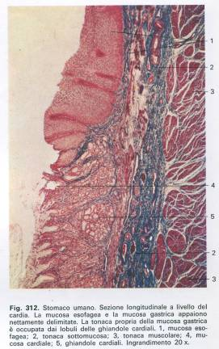
PASSAGGIO ESOFAGO-STOMACO
Nella Zona di Passaggio dall’ Esofago allo Stomaco (Zona CARDIALE), l’ EPITELIO della Mucosa da Pavimentoso Pluristratificato dell’ Esofago diviene CILINDRICO MONOSTRATIFICATO a Secrezione Mucoide (Muco Neutro) a livello del CARDIAS dello Stomaco

Slide 53
S T O M A C O

Slide 54
STOMACO
Organo CAVO, IMPARI e MEDIANO, localizzato nella CAVITA’ ADDOMINO-PELVICA, in particolare nell’ EPIGASTRIO (circa un sesto dell’ Organo) e nell’ IPOCONDRIO SINISTRO (circa cinque sesti).
Puo’ essere considerato come un tratto dilatato del Tubo Digerente, SACCIFORME, con l’ Asse Maggiore obliquo
Capacità 1300-1500 ml
Puo’ essere suddiviso CRANIO-CAUDALMENTE nelle PORZIONI:
CARDIAS con ORIFIZIO CARDIALE
FONDO
CORPO
PILORO con ORIFIZIO PILORICO

Slide 55
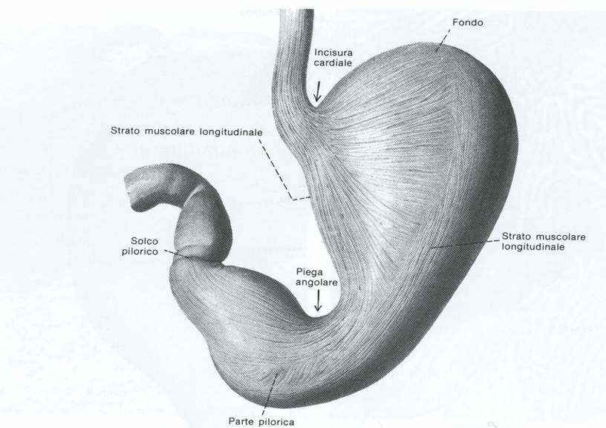
cardias
(cardia, porzione “cardiaca”)
fondo
canale
corpo
piloro
antro

Slide 56
CARDIAS: porzione dove si localizza la GIUNZIONE ESOFAGO-GASTRICA. L’ ORIFIZIO ESOFAGEO è controllato da un dispositivo valvolare che impedisce il reflusso del bolo dallo Stomaco all’ Esofago
FONDO: è l’unica porzione nella quale il lume NON è collassato in assenza del bolo alimentare. Vi si descrive la Bolla Gassosa.
CORPO: la porzione più estesa dello Stomaco
PILORO: fa seguito al Corpo e presenta l’ Antro, cui fa seguito il Canale Pilorico. Esso termina con la VALVOLA PILORICA, che regola l’ afflusso del bolo alimentare dallo Stomaco nel Duodeno.

Slide 57
STOMACO MORFOLOGIA MACROSCOPICA
Oltre alla suddivisione nelle succitate porzioni, nello Stomaco si possono evidenziare ulteriori parametri morfologici:
FACCIA ANTERIORE
FACCIA POSTERIORE
PICCOLA CURVATURA (Margine Destro)
GRANDE CURVATURA (Margine Sinistro)

Slide 58
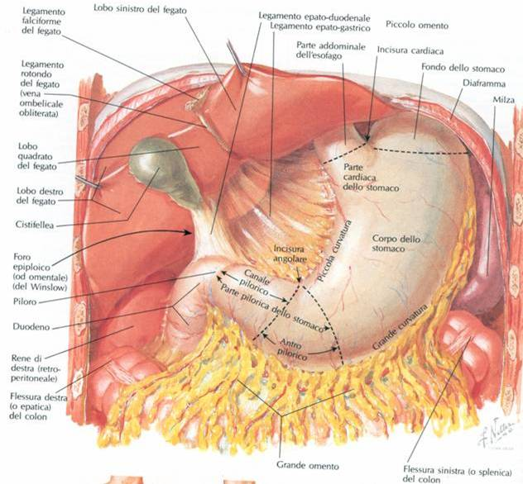

Slide 59
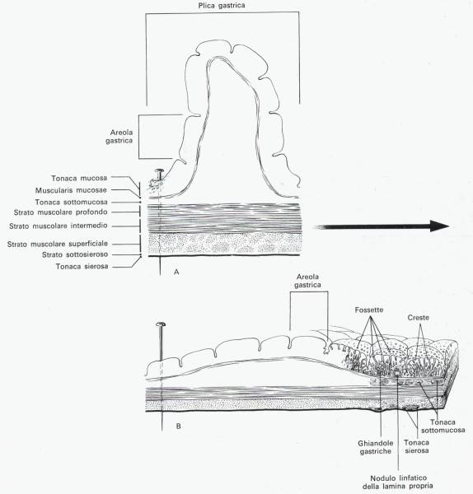
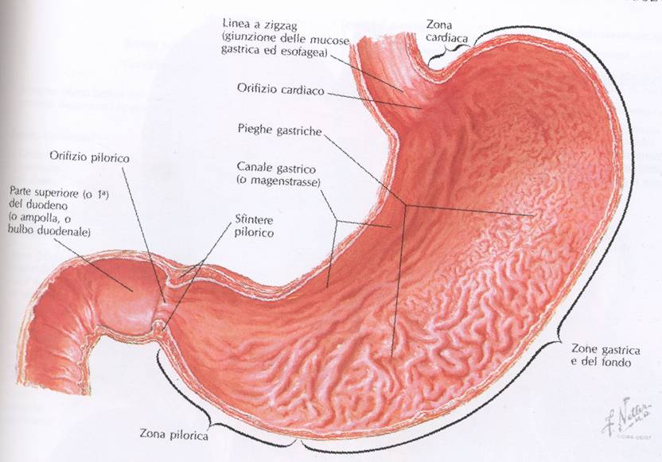
STOMACO CONFIGURAZIONE INTERNA

Slide 60
STOMACO CONFIGURAZIONE INTERNA
Nel vivente, tramite l’ Esame Endoscopico (GASTROSCOPIA), il rivestimento del Lume appare di un COLORITO GRIGIO ROSEO
Presenta, nello STATO DI RIPOSO (ossia quando è VUOTO), le PIEGHE (o Pliche) GASTRICHE, che prevalentemente seguono la direzione dell’ ASSE LONGITUDINALE ed appaiono ANASTOMIZZATE tra loro
Al contrario, NON si rilevano ANASTOMOSI delle pieghe in corrispondenza della PICCOLA CURVATURA (la cosiddetta «MagenStrasse-Via del Cibo», perché si immaginava una preferenziale progressione del bolo alimentare in questa parte della cavità dello Stomaco)
Ad ORGANO RIEMPITO di bolo alimentare, si osservano i SOLCHI PERMANENTI
I SOLCHI PERMANENTI delimitano le AREOLE GASTRICHE (2-4 mm di diametro)

Slide 61
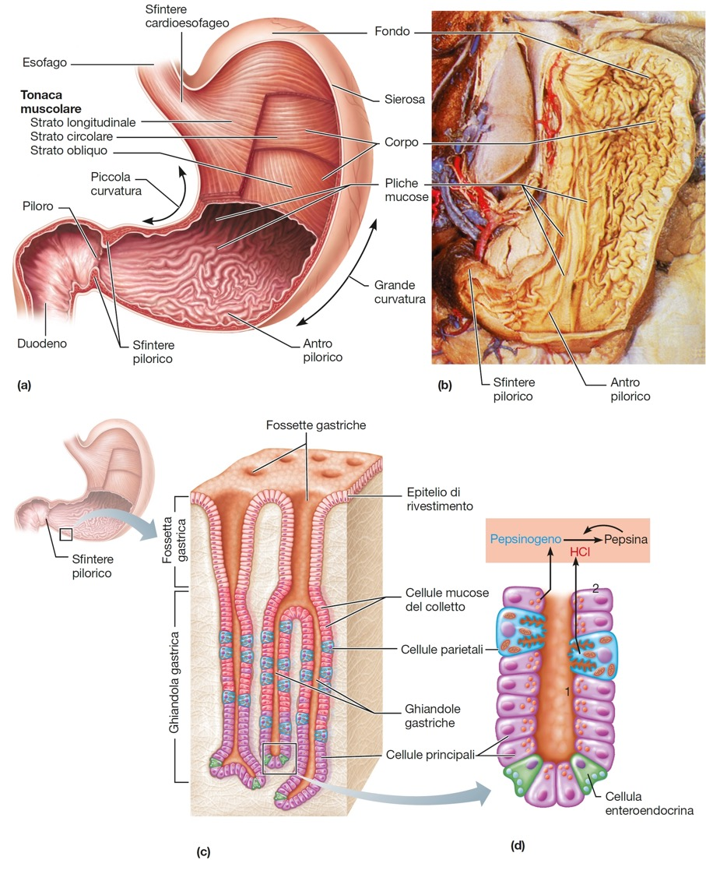

Slide 62
STOMACO STRUTTURA ANATOMO-MICROSCOPICA
TONACA MUCOSA con Epitelio Cilindrico Monostratificato a Secrezione MUCOIDE (Muco Neutro), e Lamina Propria con GHIANDOLE (CARDIALI, PROPRIAMENTE DETTE, PILORICHE) e Muscularis Mucosae
TONACA SOTTOMUCOSA: Tessuto Connettivo con Vasi Sanguiferi e Linfatici e Plesso Nervoso Autonomo Sottomucoso di Meissner
TONACA MUSCOLARE di Muscolatura Liscia con 3 strati: Plessiforme (od Obliquo) inteno, Circolare intermedio e Longitudinale esterno. Vi si trova il Plesso Nervoso Autonomo Muscolare di Auerbach
TONACA ESTERNA prevalentemente Sierosa Peritoneale, tranne la parete posteriore del Fondo (Avventizia)

Slide 63
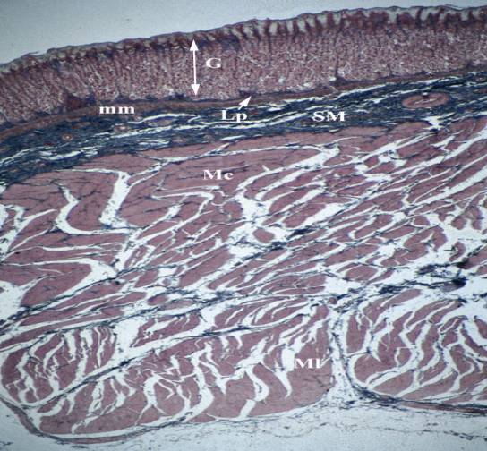

Slide 64
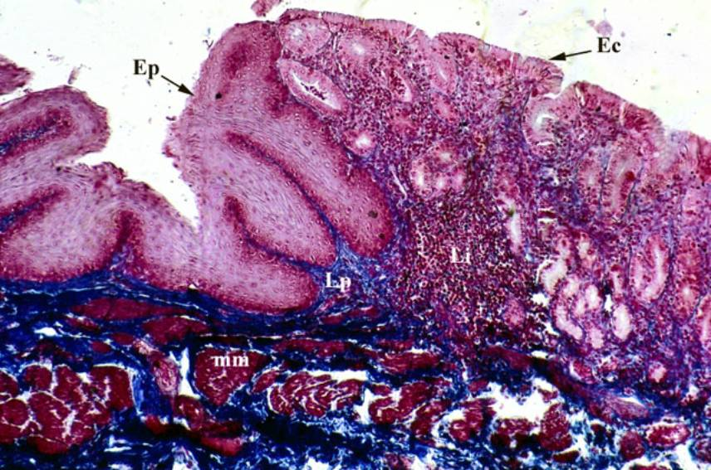
GIUNZIONE ESOFAGO-GASTRICA

Slide 65
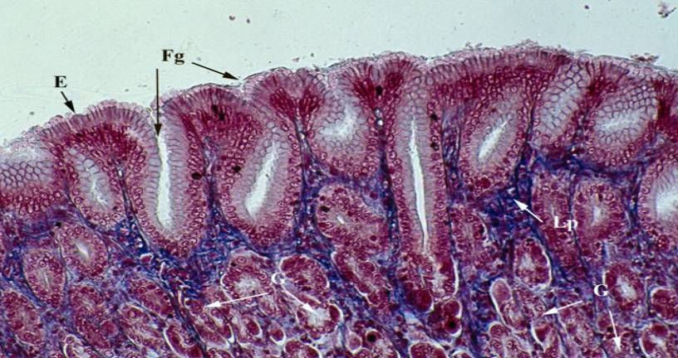
STOMACO CARDIAS

Slide 66
GHIANDOLE GASTRICHE
Nella LAMINA PROPRIA della Tonaca Mucosa, sono localizzate le GHIANDOLE GASTRICHE
Esistono differenti tipologie ghiandolari nell’ ambito delle diverse porzioni dello Stomaco:
- GHIANDOLE CARDIALI (nel Cardias) TUBULARI
COMPOSTE;
- GHIANDOLE GASTRICHE PROPRIAMENTE
DETTE (del Corpo e del Fondo) TUBULARI
SEMPLICI;
- GHIANDOLE PILORICHE (nel PILORO)
TUBULARI RAMIFICATE

Slide 67
GHIANDOLE CARDIALI
SI TROVANO NELLA ZONA CARDIALE
TUBULARI COMPOSTE
SECERNONO MUCO NEUTRO

Slide 68
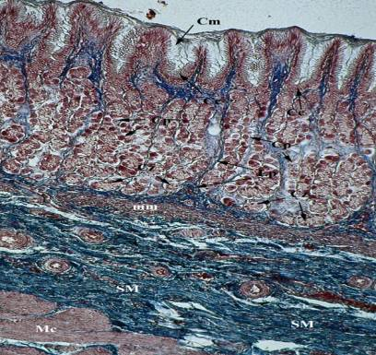
STOMACO CORPO

Slide 69
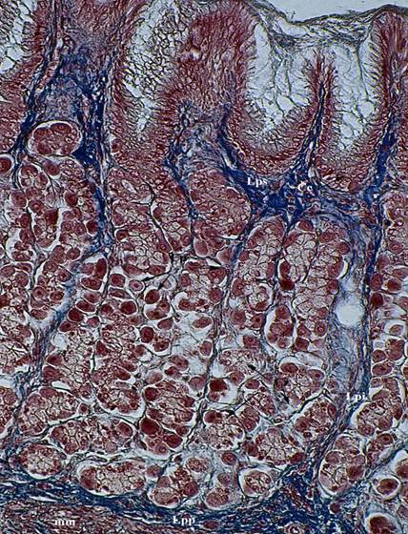
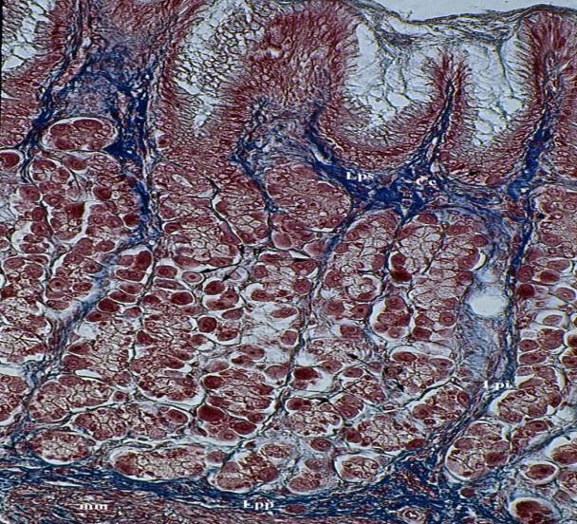
GHIANDOLE GASTRICHE propriamente dette (cOrpo e fondo)

Slide 70
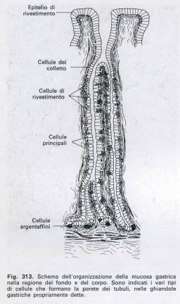
GHIANDOLE GASTRICHE PROPRIAMENTE DETTE

Slide 71
GHIANDOLE GASTRICHE PROPRIAMENTE DETTE
Sono TUBULARI SEMPLICI e presentano dalla superficie del lume verso la profondità:
CELLULE MUCIPARE del COLLETTO che secernono Muco Acido che facilita la fuoriuscita del secreto nel lume
CELLULE PRINCIPALI, che producono Enzimi DIGESTIVI (PEPSINOGENO poi attivato a PEPSINA e RENNINA)
CELLULE PARIETALI (o di RIVESTIMENTO), che producono Cationi H⁺ rendendo l’ ambiente acido (pH 2)
CELLULE ARGENTAFFINI (secrezione ENDOCRINA, serotonina), per stimolare la Muscolatura Liscia

Slide 72
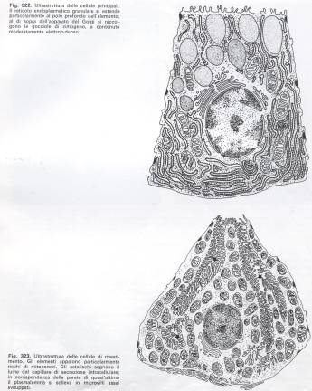
CELLULE PRINCIPALI
pepsinogeno
rennina (per la digestione delle proteine del latte nel neonato)
CELLULE PARIETALI
[H⁺]

Slide 73
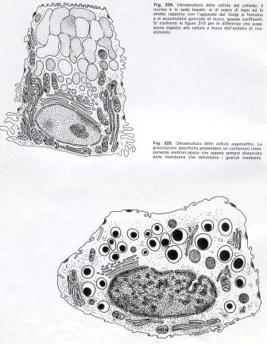
CELLULE
del
COLLETTO
CELLULE
ARGENTAFFINI

Slide 74
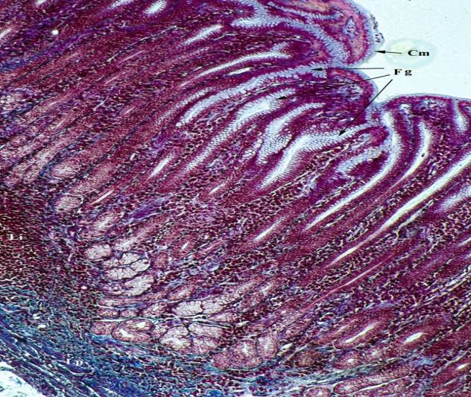
PILORO
GHIANDOLE PILORICHE:
Tubulari
Ramificate
Secernono:
Muco
Neutro

